Slide 1
НАСЕКОМЫЕ
В ЗАГАДКАХ

Slide 2
ШМЕЛЬ
Его фигура подвела -
Гораздо толще, чем пчела.
Полоски словно у осы,
На брюшке капельки росы.
Смотри, он плюхнулся на хмель -
Большой, мохнатый, толстый...!

Slide 3
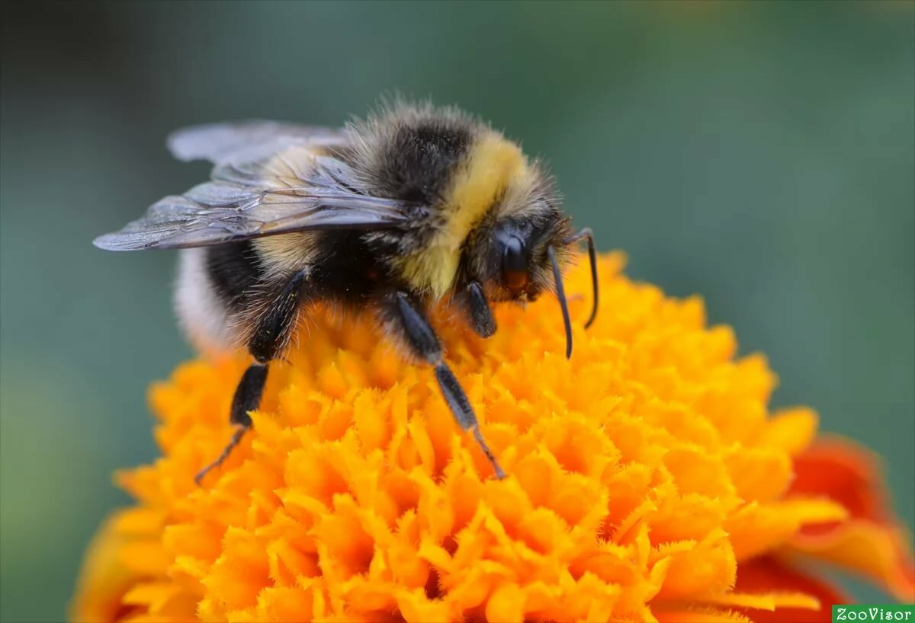

Slide 4
КУЗНЕЧИК
Он зеленый, попрыгучий,
Совершенно неколючий,
На лугу весь день стрекочет,
Удивить нас песней хочет!

Slide 5
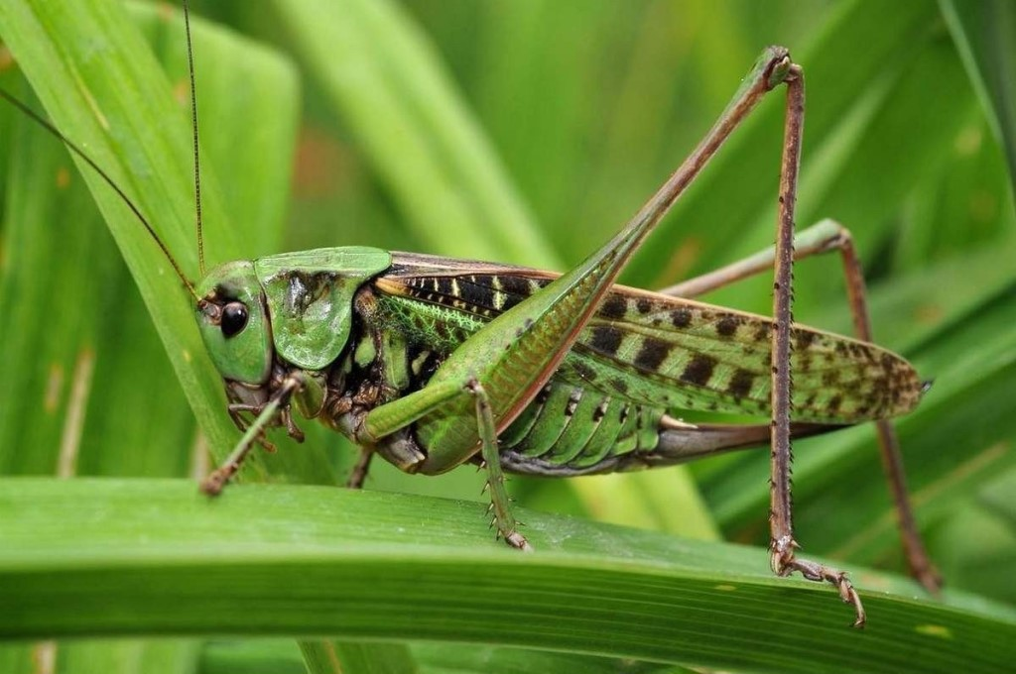

Slide 6
СТРЕКОЗА
У реки, над камышами,
Вот с та-а-а-акущими глазами.
Зависает вертолет.
Пассажиров не берет!
И пропеллер... И глаза...
Да ведь это - ...!

Slide 7
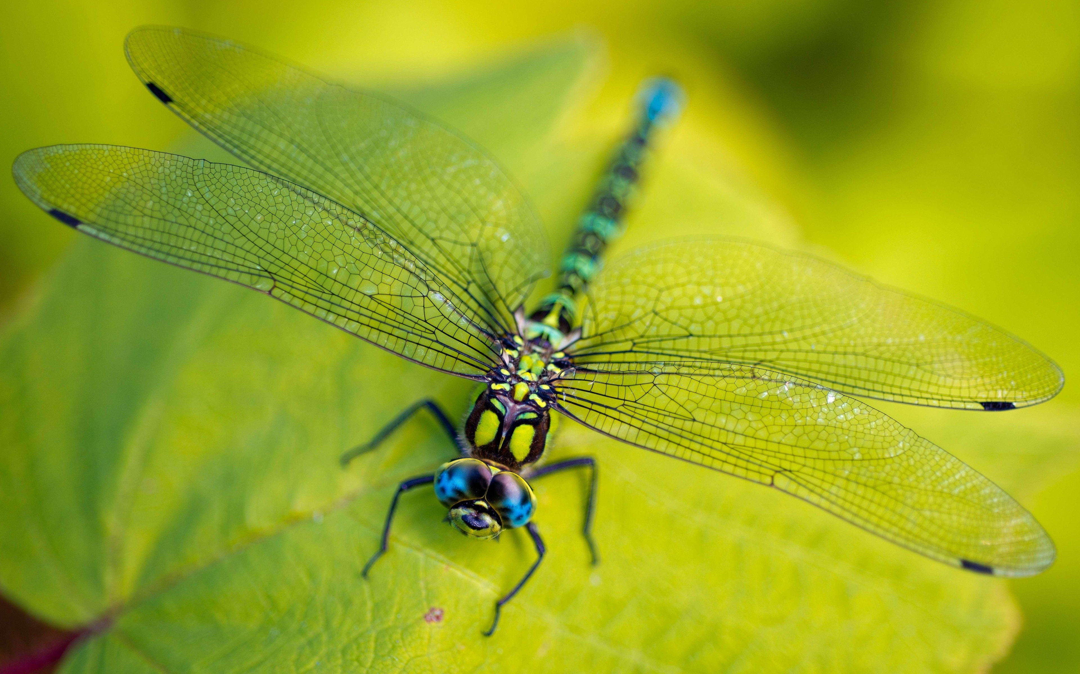

Slide 8
МУХА
Кто над нами вверх ногами
Ходит - не страшится,
Упасть не боится, целый день летает,
Всем надоедает!

Slide 9
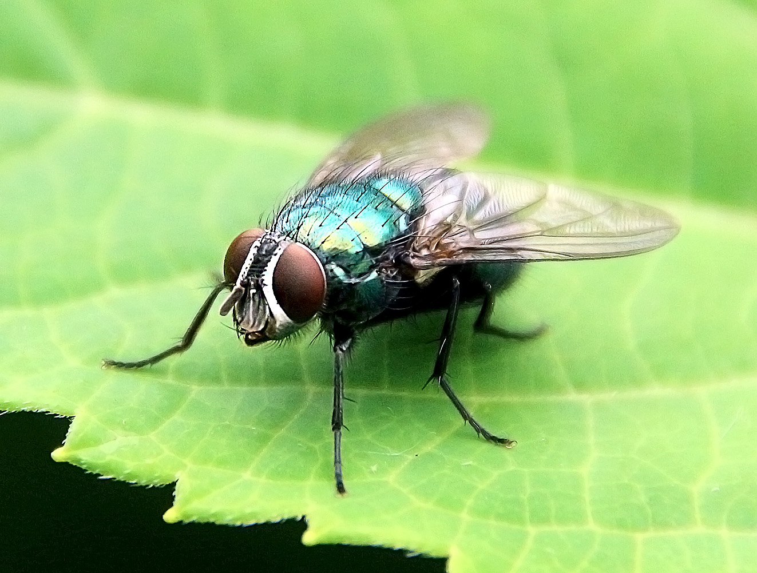

Slide 10
ПЧЕЛА
Все жужжит она, жужжит.
Над цветочками кружит.
Села, сок с цветка взяла
Мед готовит нам...!

Slide 11
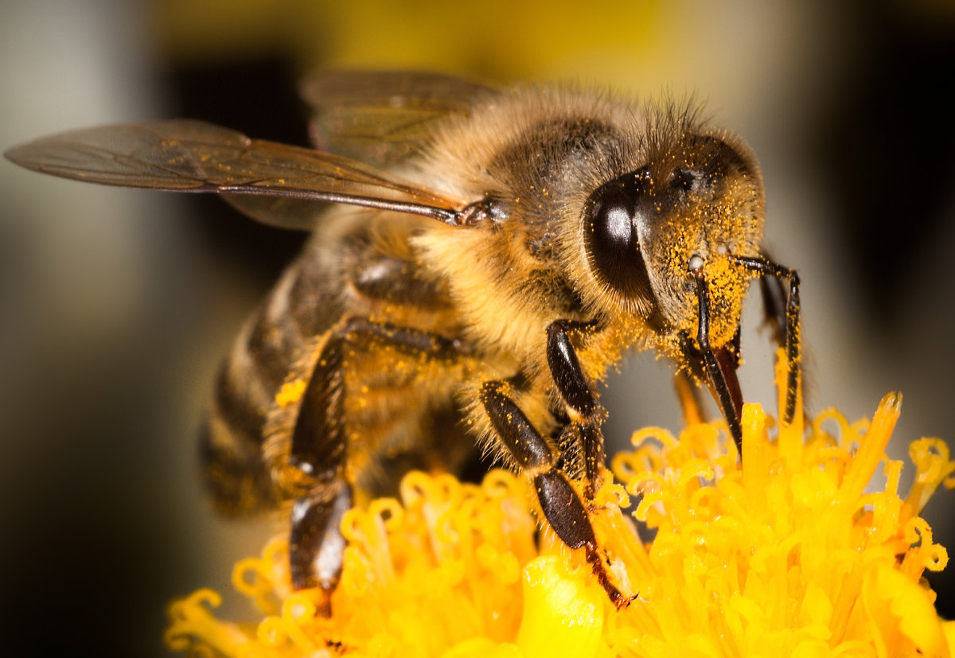

Slide 12
КОМАР
Летит, пищит,
Ножки длинные тащит,
Случай не упустит:
Сядет и укусит!

Slide 13
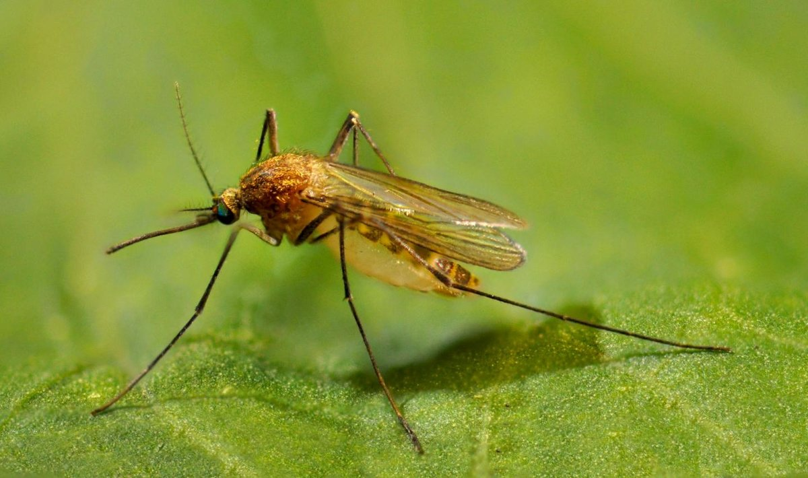

Slide 14
МАЙСКИЙ ЖУК
Теплым днем, весною, в мае
Каждый про меня узнает.
Я не муха, не паук.
Я жужжу! Я майский...!

Slide 15
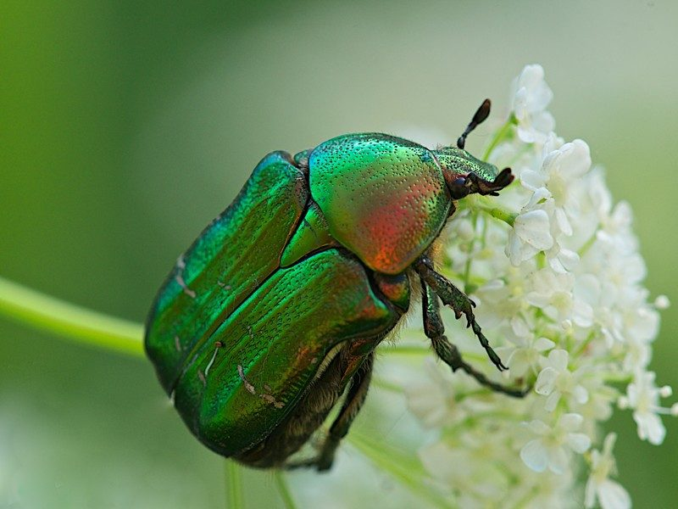

Slide 16
МУРАВЕЙ
Тащит он соломинку
К маленькому домику.
Всех букашек он сильней,
Наш трудяга...!

Slide 17
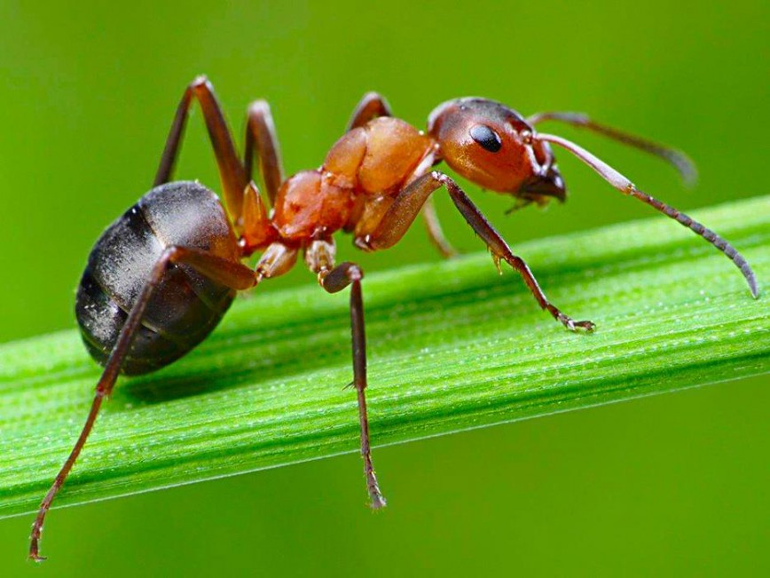

Slide 18
БОЖЬЯ КОРОВКА
Не мычит коровка та,
Нет рогов, копыт, хвоста,
Молока нам не дает,
Под листочками живет.
В черных точках красный плащ носит жук.
Растеньям - страж.
С вредной тлей воюет ловко эта...!

Slide 19
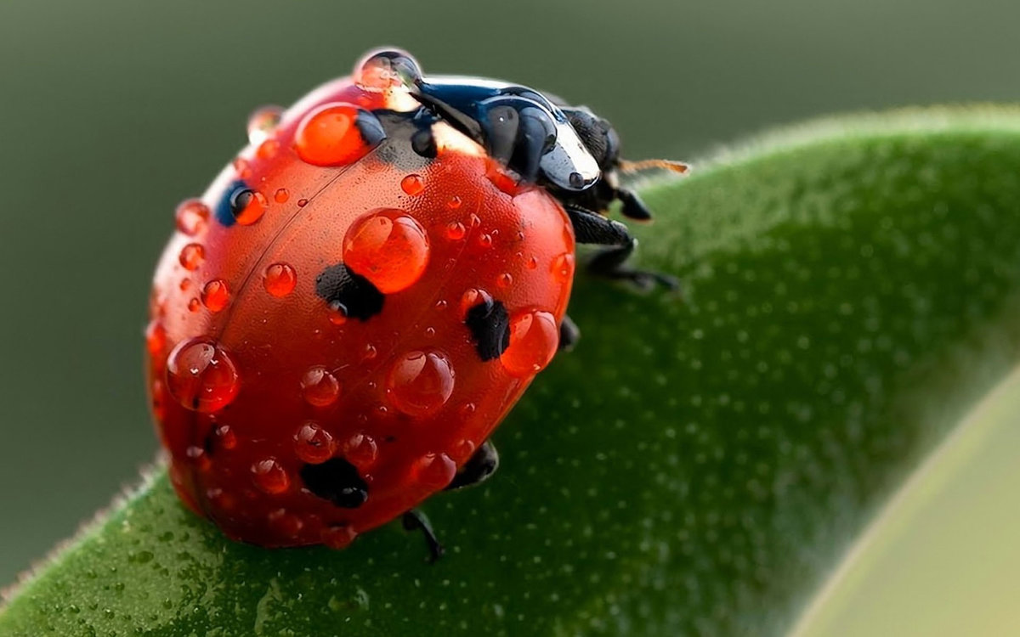

Slide 20
БАБОЧКА
Я похожа на цветок
И на бантик тоже.
Очень я люблю лужок
В летний день погожий.
Я порхаю по цветам,
Пью нектар их сладкий.
Кто я, догадайся сам,
Отгадай загадку!

Slide 21
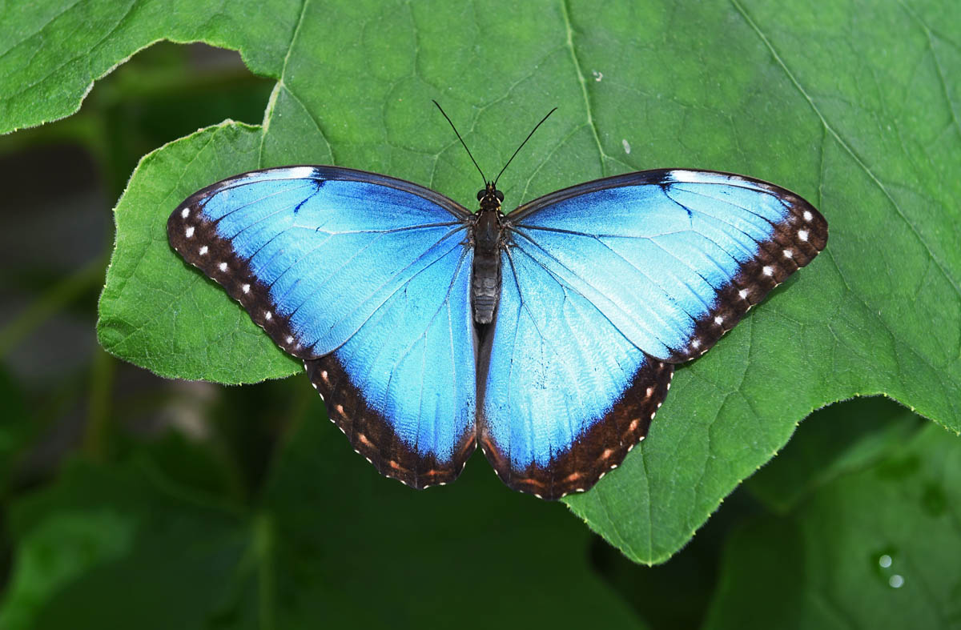

Slide 22
СПАСИБО ЗА ВНИМАНИЕ!

